Slide 1


Slide 2
Parte 1 Presentazione generale della struttura del progetto

Slide 3
Struttura di gestione del gruppo di progetto
Manager del gruppo: Francesco Perrino
- Coordina le attività del gruppo e mantiene la visione globale del lavoro che si sta svolgendo. Egli si occuperà di coordinare il lavoro insieme agli altri membri per raggiungere la massima efficienza possibile.
Manager della valutazione: Pasquale Santella
- Coordina la valutazione dell’interfaccia, incluso il coinvolgimento di utenti potenziali. Egli si occuperà di valutare l’interfaccia grafica secondo diversi punti di vista, a seconda dei potenziali utenti.
Manager della documentazione: Simone Monaco
- Coordina i vari documenti da produrre durante la progettazione. Egli si occuperà di pubblicare la documentazione, la quale verrà gestita in maniera opportuna.
Manager di progetto: Francesco Perrino, Pasquale Santella, Simone Monaco
- L’interfaccia grafica viene realizzata secondo idee convergenti e concordanti da parte di tutti i membri del progetto.

Slide 4
Descrizione del problema
Ogni negozio, grande o piccolo che sia, durante il suo ciclo di vita, vende numerosissimi articoli di diversa natura o meno. Per far fronte a quelle che sono le problematiche di gestione degli articoli, in passato venivano utilizzate delle tabelle e delle schematizzazioni cartacee.
Questo ha causato varie problematiche quali, ad esempio, la possibilità di perdere archivi, dati, tabelle, ecc.
Per far fronte a questi problemi interviene la tecnologia, che ci offre sia la possibilità di utilizzare database e relative applicazioni da diversi terminali, quindi gestendo un database da diverse postazioni, sia quella di modificare gli articoli presenti in esso.

Slide 5
Analisi del contesto – Processo di sviluppo dei personaggi e dei loro obiettivi
Q: Gestisco un negozio indirizzato alla vendita di articoli di diversa natura. Vorrei un sistema in grado di gestire il magazzino, dal momento che ho bisogno di tener traccia di tutte le transazioni. Cosa siete in grado di offrirmi?
A: Per tale richiesta possiamo offrire un software che gestisce un database con il quale, tramite diverse interfacce web-based (accessibili tramite browser web), è possibile interagire al fine di cercare e/o modificare gli articoli presenti.
Q: Non è scontato che tutti coloro che utilizzeranno tale sistema avranno buone conoscenze per utilizzare la macchina. Come sarà possibile, per loro, rapportarsi con tale sistema?
A: Il sistema che offriamo è di facile utilizzo: sarà fornito di una semplice interfaccia con campi compilabili tramite i quali è possibile specificare nella maniera più precisa possibile quale azione intraprendere.
Q: Ho diversi dipendenti e conto di assumerne di nuovi. Tuttavia vorrei essere l’unico utente in grado di apportare modifiche agli articoli. È attuabile ciò?
A: Sì, è possibile specificare la tipologia di utente e i permessi ad essi relativi. Ad esempio possiamo rendere un commesso generico in grado solo di cercare articoli all’interno del database per verificarne l’eventuale presenza in magazzino.

Slide 6
Descrizione dei personaggi e dei goal
Sono specificati, per l’utilizzo di tale sistema, due personas corrispondenti alle tipologie di utenti. Abbiamo solo due personas in quanto il sistema è utilizzabile da:
- commessi generici, i quali avranno solo modo di relazionarsi al database senza tuttavia potervi effettuare modifiche (avranno a disposizione solo funzioni di ricerca);
- gestori, i quali avranno a disposizione gli strumenti per modificare il database in modo da interagirvi e modificare gli articoli presente.
James Howlett – Uno dei gestori del negozio di elettronica ed elettrodomestici “Pulse”. Egli è uno dei co-fondatori dello stesso. Il motivo per cui ha bisogno dell’applicativo offerto è quello di catalogare i diversi prodotti, avendo accesso totale alla modifica del database.
Bruce Wayne – Il commesso più anziano del negozio. È molto vicino alla pensione. Lavora nel negozio “Pulse” da circa 7 anni. Non ha molta dimestichezza con i sistemi informatici, per cui ha bisogno di un sistema di facile comprensione. Utilizzando il sistema che offriamo, avrà accesso ad una più semplice ricerca nel database, per cui non avrà più bisogno di consultare i cataloghi fisici.
Peter Parker – Il commesso più giovane del negozio. Lavora nel negozio “Pulse” solo da qualche giorno e non ha ancora imparato le pratica di ricerca nei cataloghi, per cui ha bisogno di più tempo rispetto agli altri. L’ accesso all’applicazione che intendiamo fornire rappresenterà la più rapida soluzione a questo problema.

Slide 7
Descrizione dei task
Ricerca nel database | Frequenza | Importanza
James Howlett | Media | Alta
Bruce Wayne | Alta | Alta
Peter Parker | Alta | Alta
Aggiunta/Rimozione di articoli nel database | Frequenza | Importanza
James Howlett | Alta | Alta
Bruce Wayne | N/A | N/A
Peter Parker | N/A | N/A
Modifica di articoli nel database | Frequenza | Importanza
James Howlett | Alta | Alta
Bruce Wayne | N/A | N/A
Peter Parker | N/A | N/A

Slide 8
Parte 2 Casi d’uso

Slide 9
Casi d’uso & Flusso di eventi
«Richiesta di informazioni»
Scenario
Un acquirente entra nel negozio per comprare un televisore specifico. Cerca tra gli scaffali ma non lo trova. Annota al commesso che tale prodotto non è presente tra gli scaffali, e chiede se questo si trova in magazzino. Il commesso si allontana per controllare, tramite il software che gli è stato fornito, se il prodotto si trova in magazzino. Non essendo a conoscenza del numero di serie del prodotto, cerca il prodotto secondo le caratteristiche fornitegli dal cliente. Nel caso in cui il televisore venisse trovato in magazzino ed acquistato dal cliente, alla stampa dello scontrino fiscale un software esterno verrà utilizzato per ridurre il numero di prodotti disponibili in magazzino.
Caso d’uso – Flusso di eventi
- Il cliente cerca il televisore sugli scaffali, non trovandolo.
- Il cliente chiede informazioni al commesso del negozio, specificandone le caratteristiche.
- Il commesso accede al software per verificare la presenza del prodotto in magazzino.
- Il commesso fornisce al software i parametri di ricerca i quali sono le caratteristiche fornitegli dal cliente.
- Il software controlla i dati immessi e controlla il database.
- Il commesso comunica al cliente la presenza o meno del prodotto in magazzino.
-In caso positivo e in caso di acquisto, alla stampa dello scontrino verrà ridotto il numero di copie in magazzino relative al suddetto articolo.

Slide 10
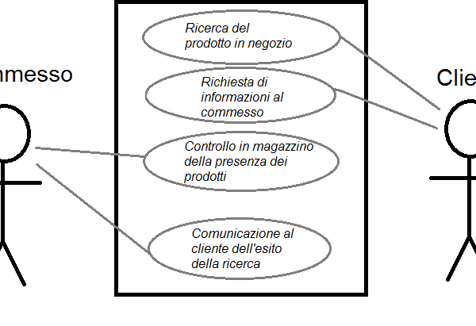
Condizione di entrata:
Richiesta di un articolo non presente sugli scaffali;
Condizione di uscita:
- Esito positivo: il prodotto è disponibile in magazzino. Tale status viene notificato al cliente, il quale lo acquista.
- Esito negativo: il prodotto non è disponibile, e il cliente lascia il negozio.

Slide 11
«Ricerca di regali di Natale»
Scenario
In vista del Natale, un 70enne entra in negozio per cercare un regalo per il nipote. Il signore conosce solo la tipologia di regalo che vorrebbe fare (una console per videogiochi), ma non ha idea di cosa effettivamente comprare con un budget di 300€. Prima di vedere cosa c’è sugli scaffali, il potenziale cliente chiede ad un commesso cosa potrebbe gradire il nipote, quali sono le ultime console e anche quali sono gli ultimi giochi di calcio. Il commesso accede al software e controlla quali sono le console disponibili in magazzino e fornisce un consiglio personale per l’acquisto basandosi sul budget del cliente.
Caso d’uso – Flusso di eventi
- Il cliente entra nel negozio.
- Il cliente, non avendo idea di cosa comprare, chiede informazioni ad un commesso.
- Il commesso accede al software per vedere quali prodotti ci sono in magazzino sotto la voce ‘console’.
- Il software restituisce le console presenti in magazzino.
- Il commesso comunica al commesso quali console rispettano il suo budget, e quale sarebbe l’acquisto più vantaggioso.
- Il cliente, soddisfatto, acquista ciò che gli è stato consigliato.

Slide 12
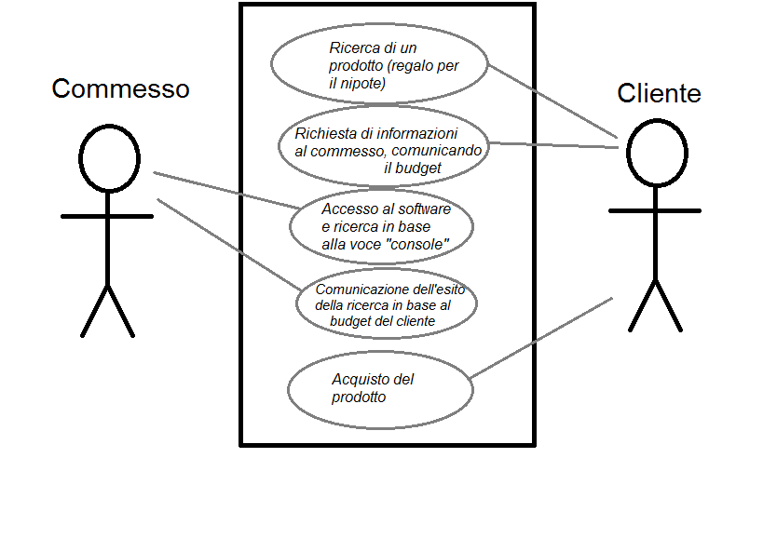
Condizione di entrata:
Ricerca di una console.
Condizione di uscita:
Acquisto della console in base al budget del cliente.

Slide 13
«Aggiornamento database»
Scenario
Appena arrivato un carico di merce, c’è bisogno che questa venga inserita nei vari database in base alla categoria. Questa funzione può essere svolta soltanto dai vari admin, ovvero commessi con mansioni speciali. Per inserire i prodotti nel database, è necessario specificarne le caratteristiche: nome, tipologia, numero di serie, quantità, ecc. Per poter accedere a tali funzionalità, l’admin ha bisogno innanzitutto di avere i permessi e delle credenziali da admin. Una volta terminato l’aggiornamento del database, l’admin dovrà fare il logout.
Caso d’uso – Flusso di eventi
- Arriva il carico di merce.
- La merce deve essere memorizzata all’interno del database da un admin.
- L’admin esegue il login con le relative credenziali.
- L’admin inserisce gli articoli nel database riempiendone i campi delle caratteristiche tramite l’apposita interfaccia.
- L’admin esegue il logout.

Slide 14
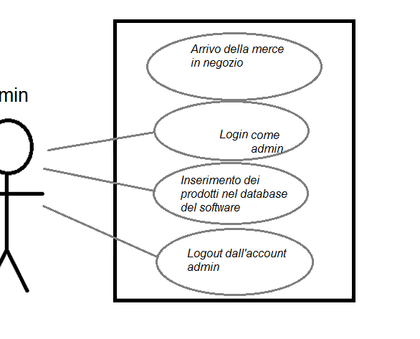
Condizione di entrata:
Arrivo della merce e necessità di aggiornamento del database.
Condizione di uscita:
Aggiornamento portato a termine e logout.

Slide 15
Analisi comparativa
L’idea del nostro progetto è nata pensando a database di grandi negozi, quali Mediaworld, Expert, etc. Rispetto a database come i loro, di cui abbiamo avuto modo di utilizzo, il nostro fornisce all’utente un’interfaccia grafica migliore. Questo per far sì che il prodotto risulti familiare ed accessibile a qualsiasi tipologia di utente, quali persone anziane (quindi con eventuali problemi di vista) e utenti alle prime armi (che, grazie ad un pulsante di aiuto, potranno conoscere nel dettaglio tutte le funzionalità dell’applicativo). Da questo, il volere implementare un’interfaccia semplice, tuttavia completa, che consenta agli utenti di utilizzare al meglio l’applicazione.

Slide 16
Parte 3 Paper Sketches – Prototipo – Test di usabilità

Slide 17
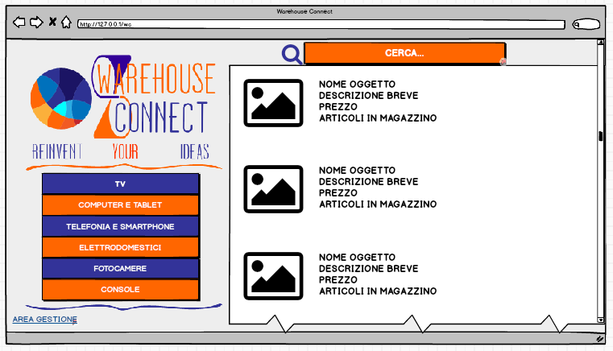
Paper Sketches
Utente generico (commesso):
Home
Ricerca
Ricerca completa
Utente con privilegi di amministratore:
Login
Aggiunta articoli
Modifica articoli
Gestione incassi

Slide 18
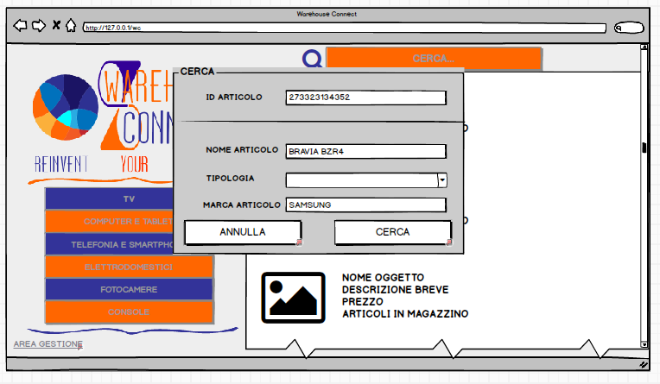
Paper Sketches
Utente generico (commesso):
Home
Ricerca
Ricerca completa
Utente con privilegi di amministratore:
Login
Aggiunta articoli
Modifica articoli
Gestione incassi

Slide 19
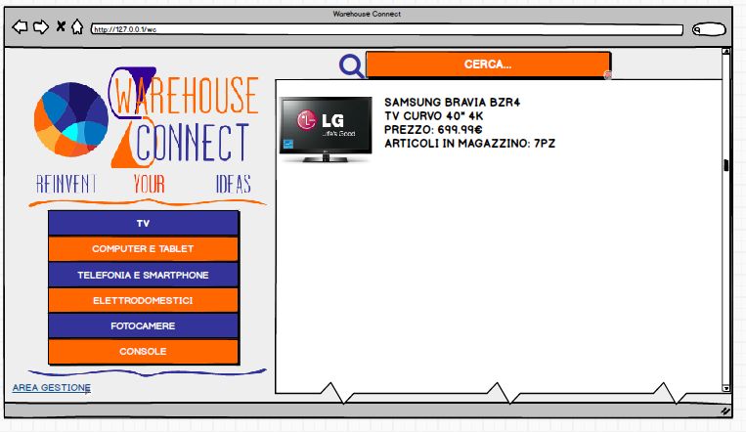
Paper Sketches
Utente generico (commesso):
Home
Ricerca
Ricerca completa
Utente con privilegi di amministratore:
Login
Aggiunta articoli
Modifica articoli
Gestione incassi

Slide 20
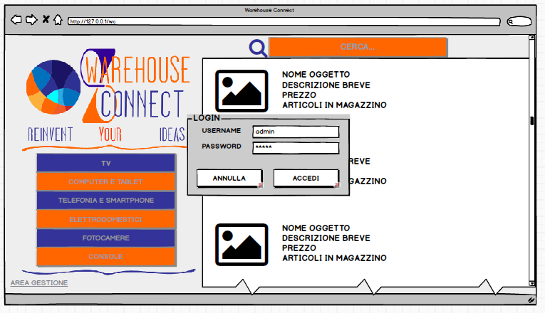
Paper Sketches
Utente generico (commesso):
Home
Ricerca
Ricerca completa
Utente con privilegi di amministratore:
Login
Aggiunta articoli
Modifica articoli
Gestione incassi

Slide 21
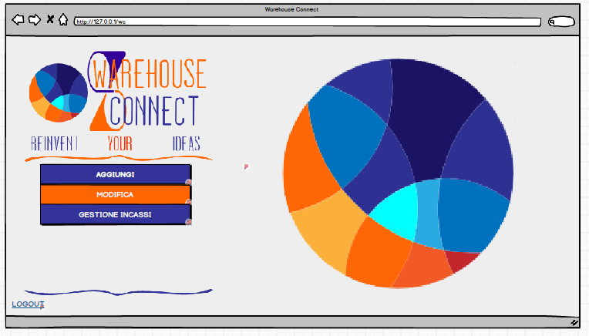
Paper Sketches
Utente generico (commesso):
Home
Ricerca
Ricerca completa
Utente con privilegi di amministratore:
Login
Aggiunta articoli
Modifica articoli
Gestione incassi

Slide 22
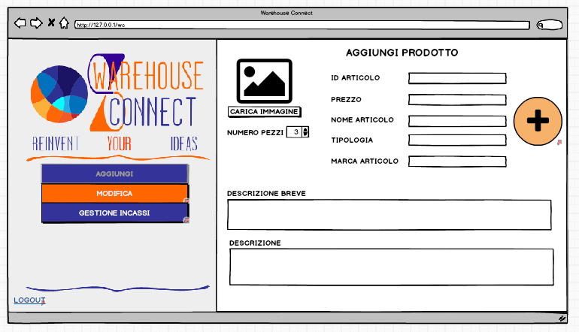
Paper Sketches
Utente generico (commesso):
Home
Ricerca
Ricerca completa
Utente con privilegi di amministratore:
Login
Aggiunta articoli
Modifica articoli
Gestione incassi

Slide 23
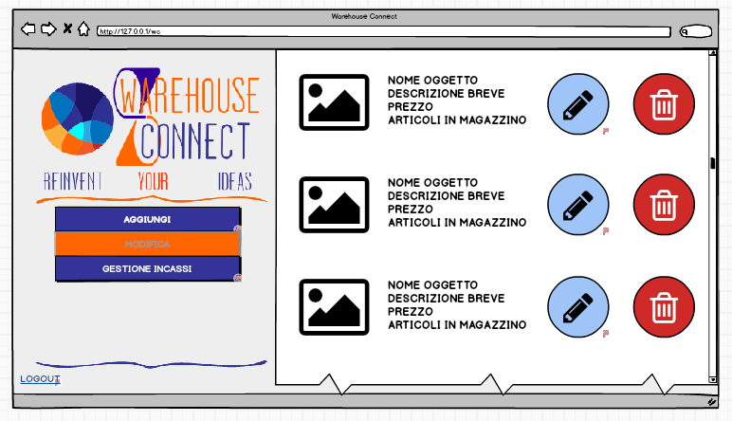
Paper Sketches
Utente generico (commesso):
Home
Ricerca
Ricerca completa
Utente con privilegi di amministratore:
Login
Aggiunta articoli
Modifica articoli
Gestione incassi

Slide 24
Relazione sul test di usabilità
Diversi utenti hanno provato il prototipo dell’applicativo Warehouse Connect, tramite la preview realizzata con Balsamiq.
I pareri sono stati a tratti discordanti, nonostante tutti convergessero sul fatto che il programma risulterebbe molto chiaro e di facile utilizzo. Grazie a tali pareri abbiamo capito quali sono i problemi che gli utenti potrebbero riscontare:
Dover caricare un database di grosse dimensioni su macchine poco performanti potrebbe risultare tedioso e potrebbe diminuire le prestazioni della macchina; per tale motivo, durante la fase di implementazione, si cercherà di massimizzare l’efficienza;
Diversi utenti ci hanno notificato che manca un pulsante per effettuare la ricerca di un prodotto specifico da modificare (quindi trattasi di funzionalità admin): a tal proposito si ha già in programma l’implementazione di questa feature, che potrebbe in parte risolvere anche il problema precedente, non caricando sempre tutto il database.
Nonostante queste problematiche, il prototipo del database è risultato di facile utilizzo e chiaro a tutti gli utenti.

